Slide 1


Sciences des données :
De la Logique du premier ordre à la Toile
Serge Abiteboul
Chaire informatique et sciences numériques

Slide 2
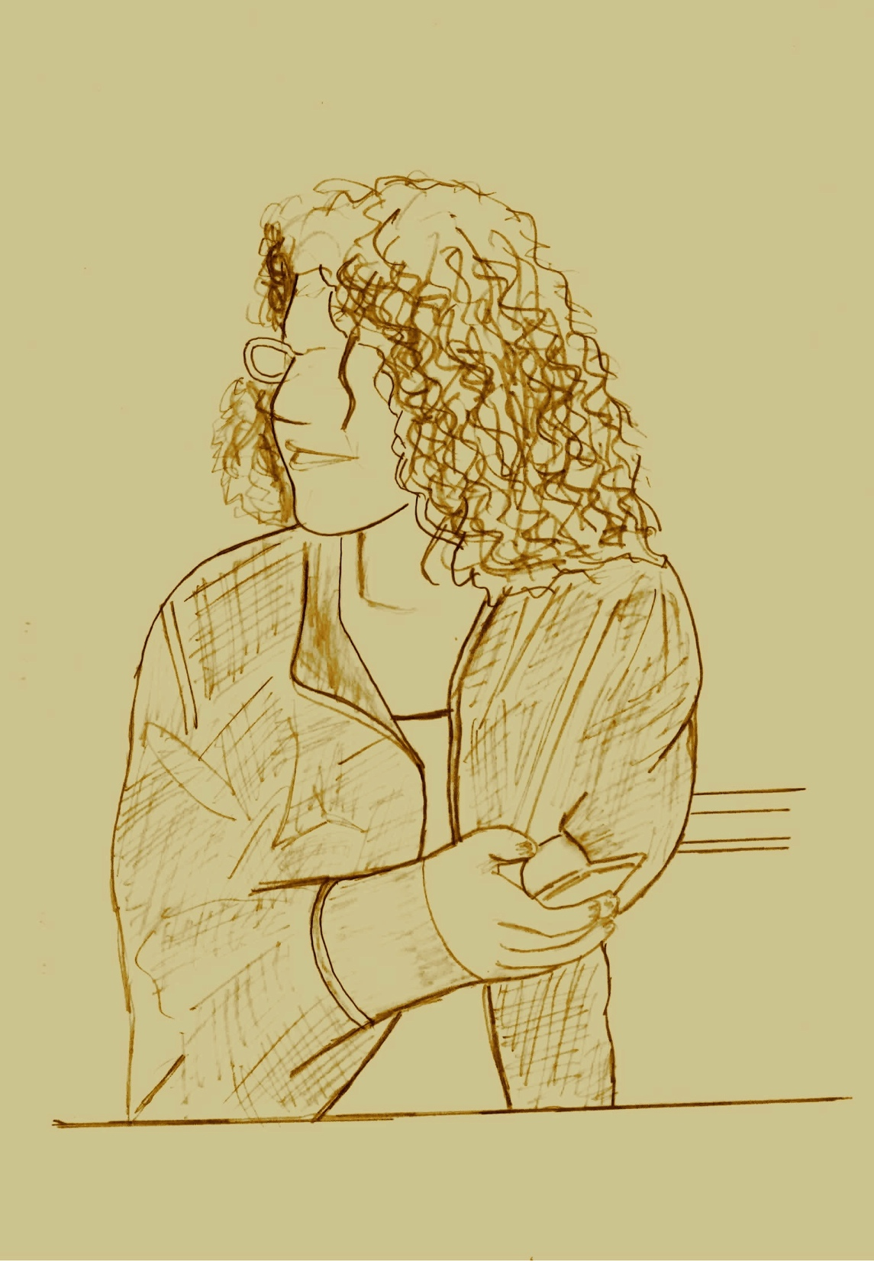
À l’étudiante
en informatique,
en mathématiques
ou en sciences
Notes:
En cette journée internationale de la femme, j’aimerais dédier cette leçon à l’étudiante en informatique, l’étudiante en mathématiques ou en sciences qui est si rare sur nos campus. Elle est assise au premier rang. Elle pianote peut-être un SMS en s’aidant de ses deux pouces. Elle est peut-être la petite poucette

Slide 3
Je ne connais pas d’être vivant, de cellule, tissu, organe, individu et peut-être même espèce, dont on ne puisse pas dire qu’il stocke de l’information, qu’il traite de l’information, qu’il émet et qu’il reçoit de l’information.
Michel Serres
Introduction ⬅
Deux réalisations du 20e siècle
Les systèmes relationnels
Les moteurs de recherche de la Toile
Deux défis du 21e siècle
Réseaux et connaissances collectives
La Toile des connaissances
Conclusion

Slide 4
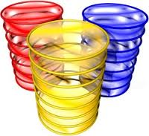
Sciences des données : de la Logique du premier ordre à la Toile
Les systèmes informatiques servent à calculer
  Simulation de la météo
  Cryptographie
  Etc.
Ils servent beaucoup à stocker/gérer des données
  Comptabilité
  Catalogue de produits
  Inventaire
  Agenda
  Contacts
  Bibliothèque
  Médiathèque, etc.

Slide 5


Sciences des données : de la Logique du premier ordre à la Toile
Les systèmes informatiques jouent le rôle de médiateurs entre des utilisateurs intelligents et des objets qui stockent l’information
∃ t,d ( Film(t, d, « Bogart ») ∧ Séance(t, s, h) )
Où et à quelle heure puis-je voir un film avec Bogart?
intget(intkey){
inthash=(key%TS);while(table[hash]=NULL&&table[hash]->getKey()=key)
hash=(hash…

Slide 6
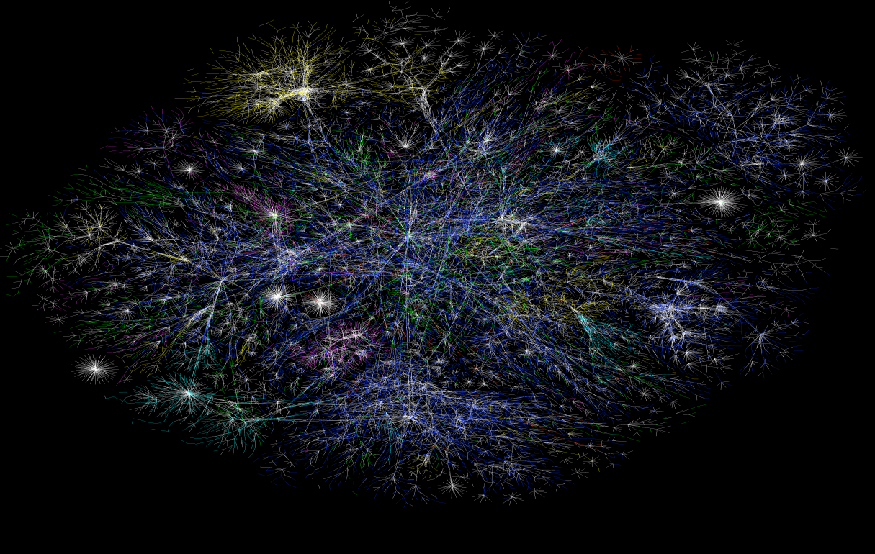
  Sciences des données : de la Logique du premier ordre à la Toile
  Aujourd’hui, on trouve l’information sur la Toile
    « World Wide Web », littéralement la « toile d’araignée mondiale »
  La Toile est un système hypertexte (*) public fonctionnant sur Internet (**) qui permet de consulter, avec un navigateur, des pages accessibles notamment via des moteurs de recherche
(*) Hypertext | (**) Internet
 | Un réseau qui permet de transférer des flux d’information entre des machines connectées au réseau (TCP)

Slide 7
Success stories sur la Toile
Google : gestion des pages du Web
Facebook : informations personnelles et communautés
Wikipedia : encyclopédie
Amazon, eBay : catalogues de vente sur le Web
YouTube, Dailymotion : vidéos
Twitter : communication, news
Flickr, Picasa : photos
iTunes, Kazaa, Emule, Batanga, BearShare : musique en ligne
Myspace : pages personnelles
Meetic : fiches individuelles
Wikileaks : secrets d’Etats
C’est de la gestion d’information
Quel est leur point commun ?

Slide 8
Le quantitatif : le monde numérique
Des milliards d’objets communicants
Des centaines de millions de sites de la Toile
1000 milliards de pages (Septembre 2008)
Plus de 10 milliards de recherches sur le Web/mois (Avril 2008)
Nous baignons dans un monde numérique véritablement gigantesque

Slide 9
Le quantitatif : le volume de données
8 bits = 1 octet
1 téraoctet = 10¹² octets
  200 téraoctets = tous les livres écrits à ce jour
1 pétaoctet = 10¹⁵ octets
  100 pétaoctet = la quantité de données produites par le collisionneur de particules du CERN en une minute
1 exaoctet = 10¹⁸ octets
  5 exaoctets = le volume des mots prononcés depuis que l’homme parle
1 zettaoctet = 10²¹ octets
  ½ zetta = le trafic Internet en 2012 – 0.5.10²¹
  66 zetta : l'information visuelle envoyée au cerveau en une année
Source : Cisco Visual Networking Index – Forecast, 2007-201 - Via Michael Brodie
L'univers digital double tous les 18 mois

Slide 10
Le qualitatif : données, informations et connaissances
Données | Description élémentaire d’une réalité | Mesures de températures dans une station météo
Informations | Données avec un sens (pour construire une représentation de la réalité) | Une courbe donnant l’évolution des minimas & maximas moyens en un lieu suivant le mois de l’année
Connaissances | Informations avec une vérité, plus généralement une loi qui est considérée comme vraie | Le fait que la température sur terre augmente du fait de l’activité humaine

Slide 11
Logic is the beginning of wisdom, not the end. Mr. Spock, Star Trek
Introduction
Deux réalisations du 20e siècle
Les systèmes relationnels ⬅
Les moteurs de recherche de la Toile
Deux défis du 21e siècle
Réseaux et connaissances collectives
La Toile des connaissances
Conclusion

Slide 12
La gestion de données « classique »
Un grand succès de l’informatique du 20e siècle
  Recherche industrielle et académique
  Fondements théoriques
  Systèmes commerciaux comme Oracle, DB2, SQL Server
  Logiciels libres comme mySQL
Modèle relationnel, Tedd Codd-1970
Fortement inspiré par la Logique du premier ordre
  Développée à la fin du 19e par des mathématiciens
  Pour formaliser le langage des mathématiques

Slide 13
Les données sont organisées en relations
Film
Titre | Réalisateur | Acteur
Casablanca | M. Curtiz | H. Bogart
Casablanca | M. Curtiz | P. Lore
Les 400 coups | F. Truffaut | J.-P. Leaud
Star Wars | G. Lucas | H. Ford
Séance
Titre | Salle | Heure
Casablanca | Le Grand Rex | 19:00
Casablanca | Max Linder Panorama | 20:00
Star Wars | Sèvres Espace Loisirs | 20:30
Star Wars | Sèvres Espace Loisirs | 20:45

Slide 14
Les requêtes sont exprimées en calcul relationnel
q_{HB} = { salle, heure | ∃ réalisateur, titre
( Film( titre, réalisateur, « Humphrey Bogart ») ∧
Séance( titre, salle, heure ) }
En pratique les systèmes relationnels utilisent une syntaxe encore plus simple à comprendre :
SQL :
  select salle, heure
  from Film, Séance
  where Film.titre = Séance.titre and acteur= «Humphrey Bogart»

Slide 15
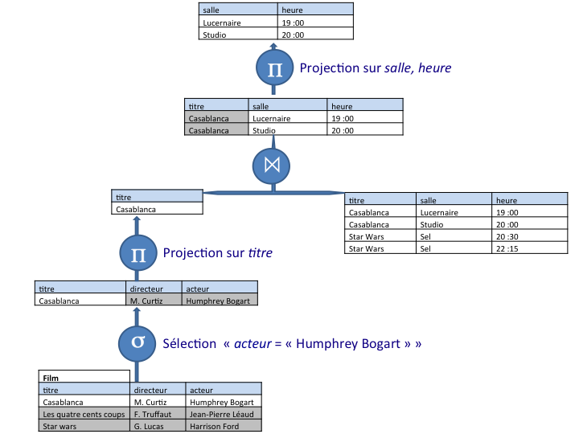
Les requêtes sont traduites en expressions algébriques

Slide 16
Optimisation de requêtes
C’est-à-dire : choisir le plan d’exécution le moins coûteux possible (typiquement en temps) pour calculer la requête
Problème :
  L’ « espace de recherche », c’est-à-dire l’espace dans lequel nous voulons trouver le plan d’exécution, est potentiellement gigantesque. On utilise des « heuristiques » pour éviter de le parcourir
  On doit être capable d’estimer très rapidement le coût de chaque plan candidat (pour trouver le moins coûteux)
Les optimiseurs de systèmes relationnels comme Oracle ou DB2 font des merveilles sur des requêtes simples
  En pratique, la plupart des requêtes posées sont simples

Slide 17
De la complexité des requêtes
Certaines propositions ne peuvent être ni démontrées ni réfutées & certains problèmes ne peuvent être résolus [Church-Turing]
Certaines tâches sont trop coûteuses à réaliser
  Par exemple, factoriser un très grand entier en nombres premiers
Complexité d’une tâche
  Pour nous : en fonction de la taille des données
  En temps : quel temps est nécessaire pour la réaliser ?
  En espace : quel espace disque (ou quelle mémoire) est nécessaire ?
Exemple
  Temps linéaire : si je double la taille des données, je double le temps
  Temp P ; en n^{k} où n est la taille des données
  Temps exptime : en k^{n}

Slide 18
Les raisons du succès de ces systèmes
Les requêtes sont exprimées dans le calcul relationnel
  un langage logique, simple et compréhensible surtout dans des variantes comme SQL
Une requête du calcul est traduite en une requête de l’algèbre
  facile à évaluer; Th. de Codd
On peut optimiser l’évaluation d’expressions de l’algèbre
  parce que c’est un modèle de calcul limité (qui ne permet pas de calculer n’importe quelle fonction)
Le parallélisme permet de passer à l’échelle de très grandes bases de données
  les requêtes du calcul relationnel sont dans la classe de complexité AC0
  très parallélisables

Slide 19
Un problème ouvert
Toute requête du calcul relationnel peut être évaluée en P
Réciproquement, peut-on exprimer en calcul toutes les requêtes calculables en P? Non
  Étant donné un graphe G, et deux points a, f de ce graphe, est-ce qu’il existe un chemin de a à f ?
    On peut demander s’il existe un chemin de longueur 3 ou même k, pour un k fixé
Trouver un langage logique qui permettrait d’exprimer toutes les requêtes calculables en temps polynomial mais qui ne permettrait d’exprimer que des requêtes en temps polynomial
Un pont entre le logiquement exprimable et le facilement calculable

Slide 20
Playboy : Is your company motto really "Don't be evil"?
Brin : Yes, it's real.
Playboy : Is it a written code?
Brin : Yes. We have other rules, too.
Page : We allow dogs, for example. Sergey Brin et Larry Page, fondateurs de Google.
Interview dans le magasine Playboy, 2004
Introduction
Deux réalisations du 20e siècle
Les systèmes relationnels
Les moteurs de recherche de la Toile ⬅
Deux défis du 21e siècle
Réseaux et connaissances collectives
La Toile des connaissances
Conclusion

Slide 21
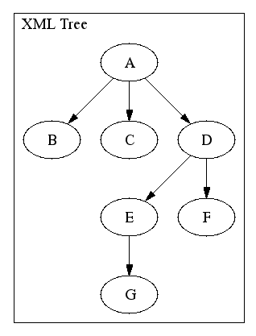
Ce qui a changé avec la Toile
L’information résidait sur des iles avec des formats, des langages de programmation, des applications, des systèmes d’exploitations différents
Grâce à des standards universels pour échanger de l’information, nous avons maintenant :
Un accès uniforme et universel à l’information
L’accès à des volumes gigantesques d’information

Slide 22
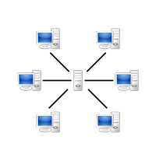
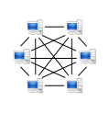
Parallélisme
Essentiel pour gérer de gros volumes de données
  Meilleure disponibilité, performance, etc.
Quel parallélisme?
  Les machines sont de plus en plus multi processeurs
  Collaboration entre les serveurs des différents sites d’une entreprise
  Centaines voire milliers de serveurs d’une « grappe »
  Millions de serveurs de la Toile
Illustration : deux types d’organisations sont possibles pour la diffusion de films
  Chaque film sur un serveur unique vite saturé
  Architecture pair-à-pair, chaque machine est à la fois serveur et client

Slide 23
Index de la Toile
L’index donne, pour chaque mot, la liste des pages qui contiennent ce mot
Mot | Numéro de page
…
collège | 34,56,223,9900,111111…
…
france | 56,778,6560,9900,9999…
…
informatique | 9890,11122290…
…
num | url
1 | www.inria.fr
2 | www.bnf.com
3 | www.inria.fr/~bhe
4 | www.inria.fr/a/b
 | …

Slide 24
Passage à l’échelle
Plus le moteur indexe de pages, plus l’index grandit
  Des milliards de pages
  L’index est du même ordre de grandeur que les pages indexées
  Chaque requête devient de plus en plus coûteuse à évaluer
Plus le moteur a d’utilisateurs, plus il reçoit de requêtes
  Des dizaines de milliards de requêtes de recherche par mois
Solution : le parallélisme

Slide 25
Prouesse et magie
On vous a dit
  La Toile est extraordinaire par la quantité d’informations qu’elle contient
Non
  Plus il y a d’informations, plus c’est compliqué de trouver la bonne information
La prouesse : indexer des milliards de pages
  En utilisant des techniques comme le hachage
La magie : trouver ce que vous voulez (en général)
  En utilisant des « mesures » pour classer les pages comme PageRank et TFIDF

Slide 26
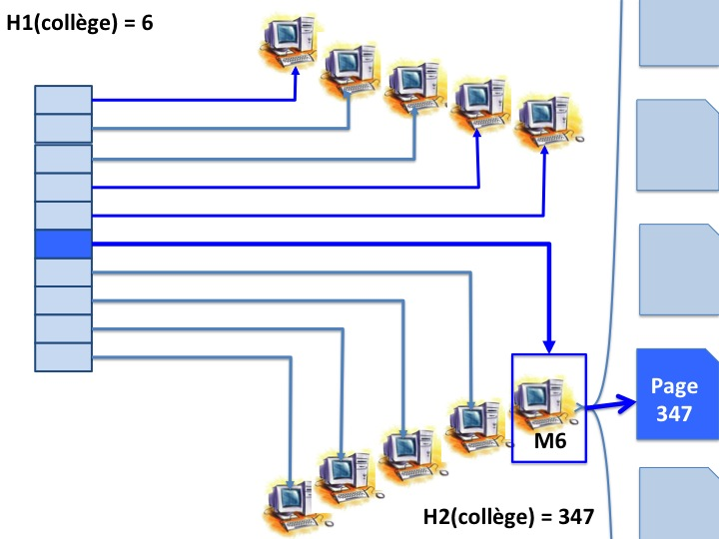
La prouesse :
hacher les
données

Slide 27
La magie : les classer avec PageRank
Surfeur aléatoire de la Toile
  Popularité = probabilité de se trouver sur la page
  Probabilité est plus forte pour lemonde.fr que pour la page personnelle de Madame Michu
Mise en équation : pop = Θ × pop
Et comment on calcule cela ?
  pop₀ défini par pop₀[i] = 1/N
    toutes les pages sont supposées aussi populaires
  pop₁ = Θ× pop₀
  pop₂ = Θ × pop₁
  pop₃ = Θ × pop₂ …
Le point fixe donne la popularité

Slide 28
Des problèmes ouverts
Simplisme des requêtes actuelles
  Langue primitive quasiment sans grammaire : Liste de mots-clés
  Résultat imprécis : liste de pages
  Il est sûrement possible de faire mieux
Simplisme de PageRank
  Privilégie la popularité; encourage l’uniformité
  Ne tient pas compte des opinions négatives
Et pourquoi le secret sur les critères de classement des pages ?

Slide 29
Les systèmes relationnels comment on en est arrivé là
L’amélioration d’une fonction existante ou une nouvelle fonctionnalité | Notamment, des modèle plus abstraits pour gérer des données
Des outils mathématiques | Notamment, la logique et l’algèbre relationnelles
Des algorithmes intelligents | Notamment, pour l’optimisation de requête
Un engineering solide | Notamment la reprise sur pannes et la gestion de la concurrence
Et tout cela en tenant compte des progrès sur les machines | Amélioration de la capacité des disques
Maths
Informatique
Engineering
Progrès sur les matériels

Slide 30
Moteurs de recherche de la Toile comment on en est arrivé là
L’amélioration d’une fonction existante ou une nouvelle fonctionnalité | Meilleur classement des pages
Des outils mathématiques | Notamment, les techniques de point fixe
Des algorithmes intelligents | Notamment, l’utilisation du parallélisme massif
Un engineering solide | Notamment, faire fonctionner des fermes de machines
Et tout cela en tenant compte des progrès sur les machines | Baisse du prix des mémoires
Maths
Informatique
Engineering
Progrès sur les matériels

Slide 31
Avoir ou ne pas avoir de réseau : that’s the question. Bruno Latour
Introduction
Deux réalisations du 20e siècle
Les systèmes relationnels
Les moteurs de recherche de la Toile
Deux défis du 21e siècle
Réseaux et connaissances collectives ⬅
La Toile des connaissances
Conclusion

Slide 32
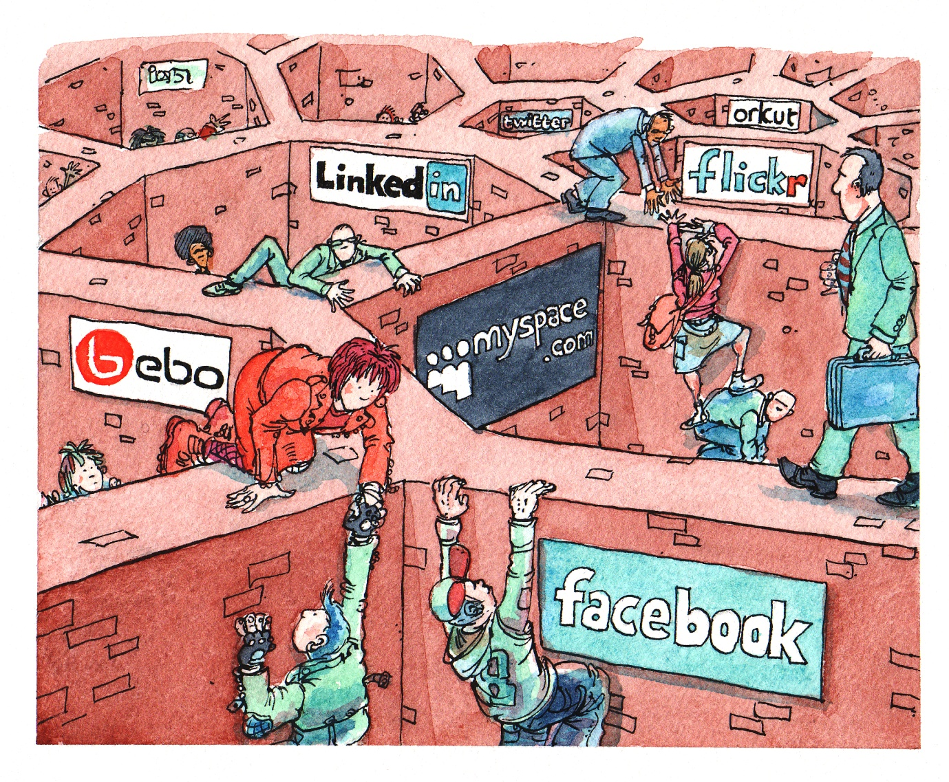
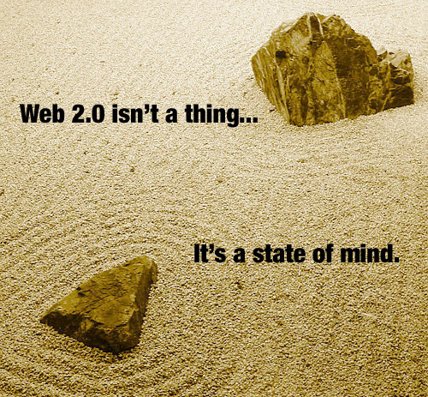
Après les réseaux de machines, puis de contenus, les réseaux d’utilisateurs
La Toile n’est pas juste faite pour obtenir des données
Tout le monde peut participer : tweets, Wikipédia, mashups
Mots-clés : interaction, communauté, communication, réseaux

Slide 33
Connaissances collectives
Plusieurs approches
La notation par l’internaute
L’évaluation de l’expertise des internautes
La recommandation
La collaboration
Le crowdsourcing

Slide 34


La notation
Connaître l’avis de l’internaute
  quantitatif (notes)
  qualitatif (restaurant d’ambiance)
eBay : les clients notent les vendeurs
De plus en plus répandu
  Cinéma comme Allociné
  Restaurant comme ViaMichelin
  Pages de la Toile : annotations
  dans Delicious

Slide 35
L’évaluation de l’expertise
Evaluer
la qualité de l’information
la qualité des sources d’information
Illustration : travail récent sur la corroboration
Comment se construit l’expertise sur la Toile ?
  Des blogs, comme celui de Maitre Eolas pour les affaires juridiques
  Blogs de simples citoyens en Tunisie ou en Syrie
Elle sera un jour déterminée par des programmes ?

Slide 36



La recommandation
Utiliser les données du Web pour « recommander »
  Meetic organise des rencontres
  Netflix suggère des films
  Amazon des livres
Analyses statistiques pour mettre en évidence des « proximités »
  Entre clients dans Meetic
  Entre clients et produits dans Netflix et Amazon

Slide 37

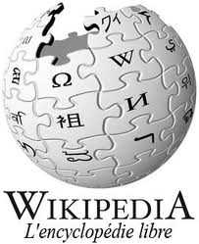
La collaboration
Des internautes réalisent collectivement une tâche qui les dépasse individuellement
Wikipédia : encyclopédie
  281 éditions ; 3 millions d’articles pour la version anglaise
  Place considérable dans la diffusion des connaissances
  Couverture bien plus large qu’une encyclopédie traditionnelle
  Qualité très controversée
Linux : operating system en logiciel libre
Web des données (linked data) : corpus de données ouvertes

Slide 38
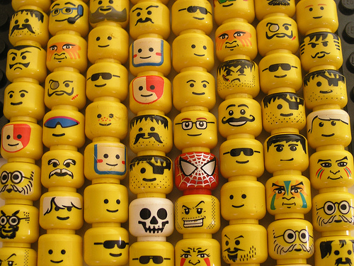
Le crowdsourcing
Publication de questions ☛ réponses des internautes
Mechanical Turk d’Amazon
  Référence au Turc mécanique, un automate joueur d'échecs de la fin du 18e siècle
Foldit : décodage de la structure d’une enzyme proche de celle du virus du sida
  Comprendre comment cette enzyme se replie dans un espace en trois dimensions pour construire sa structure
  Jeu

Slide 39


Des problèmes ouverts
Analyses statistiques
  Grand nombre de personnes et gros volumes de données
  Nécessité de vérifier l’information, évaluer sa qualité, résoudre les contradictions
Manque d’explication
  Les systèmes ne savent pas expliquer des choix qui font intervenir de gros calculs
Atteintes à la confidentialité : conflit entre
  L’utilisateur qui veut protéger ses données confidentielles
  Les systèmes qui veulent ces données pour offrir un meilleur service, plus personnalisé

Slide 40
Mais de l'arbre de la connaissance du bien et du mal, tu n'en mangeras pas; car, au jour que tu en mangeras, tu mourras certainement.
Genèse 2:17
Introduction
Deux réalisations du 20e siècle
Les systèmes relationnels
Les moteurs de recherche de la Toile
Deux défis du 21e siècle
Réseaux et connaissances collectives
La Toile des connaissances ⬅
Conclusion

Slide 41
Du texte aux connaissances
La Toile des documents est basée sur le fait que les gens aiment écrire, lire, dire, écouter du texte
Les machines comprennent mieux des connaissances plus formatées
Texte | Connaissance
Je suis presque certain que Bob est amoureux d’Alice | Aime(Bob, Alice, 95%)

Slide 42
Le Web sémantique
Ajouter des indications sémantiques pour expliquer le sens des documents de la Toile
Sur un document
  auteur = Serge Abiteboul ; titre = Sciences des données
  nature = leçon inaugurale ; date = Mars 2012 ; langue = français
A l’intérieur d’un document
  Woody Allen <dbpedia:Woody_Allen> était à Cannes <geo:ville_France> pour la première de …
Les bases de connaissances comme dbpedia sont appelées des ontologies

Slide 43
Ontologies
Des phrases logiques comme :
  classes sa:Personne, sa:Réalisateur, sa:Cinéaste
  sa:Réalisateur sous classe de sa:Personne
  sa:Réalisateur synonyme de sa:Cinéaste
  sa:Woody_Allen est un sa:Réalisateur
  relation sa:a_réalisé
  sa:Woody­_Allen sa:a_réalisé sa:movie_Manhattan
A quoi ça sert ?
  Répondre plus finement aux requêtes
  Permettre d’ « intégrer » plusieurs sources d’information et, à terme, intégrer toutes les connaissances de la Toile

Slide 44
Problème : l’acquisition de connaissances
Les internautes
  aiment publier sur la Toile dans leur langue naturelle
  n’apprécient pas les contraintes d’un éditeur de connaissances
  veulent garder leur visibilité
Les connaissances vont être générées automatiquement
  Recherche de formes syntaxiques comme
  <personne> est mort à <lieu>
Construction de grosses bases de connaissances
Tâche complexe
  Compréhension de la langue
  La Toile fourmille d’imprécisions, d’erreurs, de faits controversés
Napoléon
Sainte-Hélène

Slide 45
Problème : le raisonnement distribué
En utilisant des faits comme
  Psychose est un film d’Hitchcock et Alice ne l’a pas vu
Et des règles comme
  SouhaiteVoir( Alice, t ) ← Film( t, Hitchcock, a ), not Vu( Alice, t )
On peut déduire des faits « intentionnels » comme
  Alice souhaiterait voir le film Psychose
Répondre à une requête est devenu plus compliqué
  Inférence de nouveaux faits en évitant de les inférer tous
  Collaboration entre des systèmes qui ont et infèrent des faits
Changement de contexte
  Immersion dans un monde de systèmes qui ont/échangent/ infèrent des connaissances
  Modification de notre manière de savoir et de penser

Slide 46
Where is the wisdom we have lost in knowledge ? Where is the knowledge we have lost in information ? T.S. Eliot
Introduction
Deux réalisations du 20e siècle
Les systèmes relationnels
Les moteurs de recherche de la Toile
Deux défis du 21e siècle
Réseaux et connaissances collectives
La Toile des connaissances
Conclusion ⬅

Slide 47
La Toile est multiforme
Industrie, santé, culture, gouvernement, sciences, écologie…
Incontournable
  Trouver du travail, travailler, se loger, gérer ses comptes bancaires, faire partie d’une association…
L’hébergeur de toutes les connaissances de l’humanité ?
  Des plus horribles fantasmes, de toutes les violences
  De toutes les imprécisions, les erreurs
  Un fantastique gisement de connaissances

Slide 48
La Toile est multiforme
Vision dépassée 1 : hypertexte
Vision dépassée 2 : bibliothèque universelle de documents
Et tous les Web
  Web des téléphones « intelligents »
  Web des réseaux sociaux (d’avant 7 à plus de 77 ans)
  Web sémantique
  Web des objets communicants et intelligence ambiante
  Web des mondes virtuels (jeux 3D)
  …

Slide 49
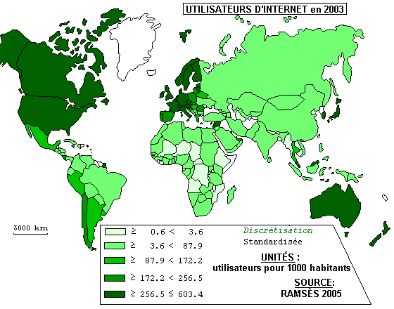
Les écueils de la Toile
Risques
Dangers
Pièges
Excès
Chausse-trappes,
Dangers
…
Eviter la noyade dans un océan de données
  Un des fils conducteurs de cette présentation
Accès à l’information pour tous
  Fracture sociale
  CREDOC 2009 : en France,
  40% de la population n'utilise
  jamais l'informatique
  Nord/Sud
  Enseignement
Notes:
Défi : développer les technologies qui permettront de trouver, évaluer, valider, vérifier, hiérarchiser l’information pour aider l’internaute à obtenir « la bonne information, au bon moment ».
L’informatique peut aider à les réduire avec des logiciels toujours plus simples à utiliser, des logiciels libres
Aspects politique : libre accès à la culture et aux connaissances aussi
Et bien sûr, dégager toujours plus de connaissances collectives

Slide 50
Les écueils de la Toile (fin)
Démocratie ou pas ?
Et la vie privée ?
Pour des individus meilleurs ou pires ?
Je veux continuer à croire que la Toile participera à féconder un meilleur futur
Notes:
Les choix sont principalement politiques mais les scientifiques ont un rôle à jouer dans l’établissement de ces contrepouvoirs. Il s’agit en particulier de développer les technologies permettant de contrôler les puissants : les états, les multinationales.
C’est le rôle de la science de développer les outils qui nous permettent, en s’appuyant sur des lois qui protègent les données personnelles, de regagner le contrôle sur notre information.

Slide 51
Et demain…
Prediction is very difficult, especially about the future. Niels Bohr
Choix politiques
Nouveaux outils informatiques qui restent à inventer

Slide 52
Et pour ce qui concerne les aspects scientifiques
La prochaine étape des sciences des données, que l’on retiendra, a déjà commencé : c’est
la Toile des connaissances
Des données,
à l’information,
aux connaissances…

Slide 53
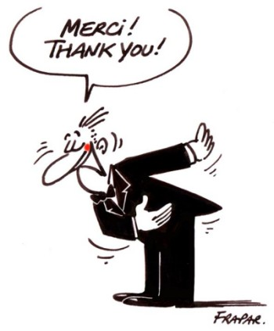

Merci !
Remerciements : Martín Abadi, Jérémie Abiteboul, Manon Abiteboul, Gilles Dowek, Emmanuelle Fleury, Laurent Fribourg, Sophie Gamerman, Bernadette Goldstein, Florence Hachez-Leroy, Tova Milo, Marie-Christine Rousset, Luc Segoufin, Pierre Senellart et Victor Vianu
3/12/12
53

